Slide 1
CƠ BẢN NGÔN NGỮ lập trình JAVA
Học viện Công nghệ Bưu chính Viễn thông
Khoa Công nghệ thông tin
LẬP TRÌNH HƯỚNG ĐỐI TƯỢNG
Nguyễn Thị Bích Nguyên
ntbichnguyen@gmail.com

Slide 2
NỘI DUNG
2.1 Lịch sử ngôn ngữ Java
2.2 Kiến trúc chương trình và cơ chế thực thi của Java
2.3 Các kiểu dữ liệu cơ bản và biến
2.3.1 Kiểu dữ liệu cơ bản
2.3.2 Biến
2.4 Các toán tử và biểu thức
2.5 Các cấu trúc lệnh
2.6 Phong cách lập trình

Slide 3
LỊCH SỬ NGÔN NGỮ JAVA
Java được khởi đầu bởi James Gosling và bạn đồng nghiệp ở Sun Microsystems năm 1991. Ban đầu ngôn ngữ này được gọi là Oak (có nghĩa là cây sồi; do bên ngoài cơ quan của ông Gosling có trồng nhiều loại cây này), họ dự định ngôn ngữ đó thay cho C++.
Java được sử dụng chủ yếu trên môi trường mạng, Internet và lập trình Game trên thiết bị di động. Không nên lẫn lộn Java với JavaScript, hai ngôn ngữ đó chỉ giống tên và loại cú pháp như C.
Công ty Sun Microsystems đang giữ bản quyền và phát triển Java thường xuyên.

Slide 4
ĐẶC TRƯNG CỦA NGÔN NGỮ JAVA
Java có những đặc trưng cơ bản sau:
Đơn giản
Hướng đối tượng
Độc lập phần cứng và hệ điều hành
Mạnh mẽ
Bảo mật
Phân tán
Đa luồng
Linh động

Slide 5
ĐẶC TRƯNG CỦA NGÔN NGỮ JAVA
Đơn giản:
Những người thiết kế mong muốn phát triển một ngôn ngữ dễ học và quen thuộc với đa số người lập trình. Do vậy Java loại bỏ các đặc trưng phức tạp của C và C++ như:
Loại bỏ thao tác con trỏ, thao tác định nghĩa chồng toán tử (operator overloading)…
Không cho phép đa kế thừa (multi-inheritance) mà sử dụng các giao tiếp (interface)
Không sử dụng lệnh goto cũng như file header (.h).
Loại bỏ cấu trúc struct và union.

Slide 6
ĐẶC TRƯNG CỦA NGÔN NGỮ JAVA
Hướng đối tượng:
Java là ngôn ngữ lập trình hoàn toàn hướng đối tượng:
Mọi thực thể trong hệ thống đều được coi là một đối tượng, tức là một thể hiện cụ thể của một lớp xác định.
Tất cả các chương trình đều phải nằm trong một lớp nhất định.
Không thể dùng Java để viết một chức năng mà không thuộc vào bất kỳ một lớp nào. Tức là Java không cho phép định nghĩa dữ liệu và hàm tự do trong chương trình.

Slide 7
ĐẶC TRƯNG CỦA NGÔN NGỮ JAVA
Độc lập phần cứng và hệ điều hành:
Đối với các ngôn ngữ lập trình truyền thống như C/C++, phương pháp biên dịch được thực hiện như sau (Hình 2.1): với mỗi một nền phần cứng khác nhau, có một trình biên dịch khác nhau để biên dịch mã nguồn chương trình cho phù hợp với nền phần cứng ấy. Do vậy, khi chạy trên một nền phần cứng khác, bắt buộc phải biên dịch lại mã nguồn.

Slide 8
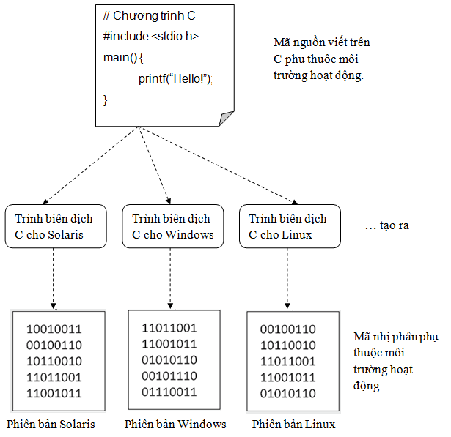
ĐẶC TRƯNG CỦA NGÔN NGỮ JAVA
Độc lập phần cứng và hệ điều hành:
Hình 2.1:
cách
biên dịch
truyền thống

Slide 9
ĐẶC TRƯNG CỦA NGÔN NGỮ JAVA
Độc lập phần cứng và hệ điều hành:
Các chương trình viết bằng Java, trình biên dịch javac sẽ biên dịch mã nguồn thành dạng mã bytecode.
Sau đó, khi chạy chương trình trên các nền phần cứng khác nhau, máy ảo Java (JVM) dùng trình thông dịch Java để chuyển mã bytecode thành dạng chạy được trên các môi trường tương ứng. Do vậy, khi thay đổi môi trường (phần cứng hoặc hệ điều hành), không phải biên dịch lại mã bytecode.

Slide 10
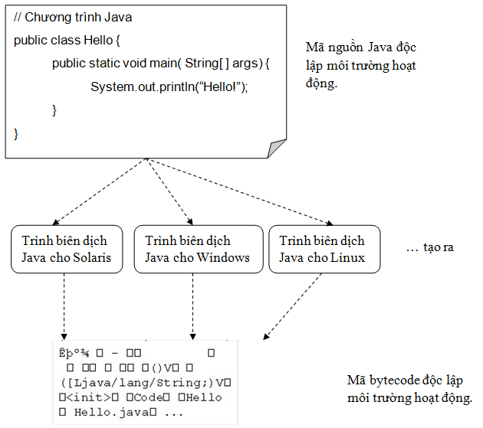
ĐẶC TRƯNG CỦA NGÔN NGỮ JAVA
Độc lập phần cứng và hệ điều hành:
Hình 2.2:
minh hoạ
quá trình
biên dịch
mã nguồn
Java.

Slide 11
ĐẶC TRƯNG CỦA NGÔN NGỮ JAVA
Độc lập phần cứng và hệ điều hành:
Máy ảo Java là một chương trình đặc biệt để thông dịch và thực hiện mã nguồn Java. Khi chương trình Java chạy nó sẽ nằm dưới sự quản lý của máy ảo này, và máy ảo thì chịu sự quản lý của hệ điều hành của một loại máy tính cụ thể. Máo ảo sẽ thông dịch mã bytecode thành ngôn ngữ máy mà máy tính có thể hiểu được. Như vậy sẽ có nhiều máy ảo Java cho từng môi trường cụ thể.

Slide 12
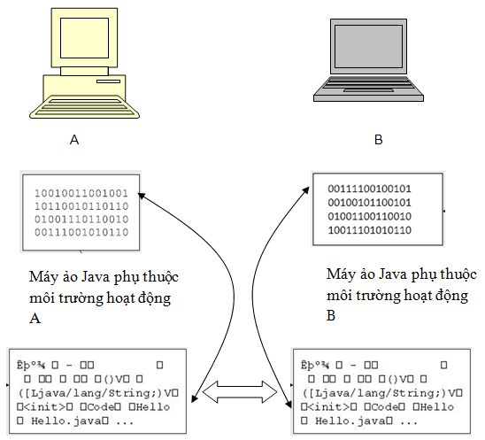
ĐẶC TRƯNG CỦA NGÔN NGỮ JAVA
Độc lập phần cứng và hệ điều hành:
Hình 2.4:
cùng mã
bytecode
có thể
được hiểu
bởi hai
máy ảo

Slide 13
ĐẶC TRƯNG CỦA NGÔN NGỮ JAVA
Mạnh mẽ:
Kiểu dữ liệu phải được khai báo tường minh.
Java không sử dụng con trỏ và các phép toán con trỏ.
Java kiểm tra việc truy nhập đến mảng, chuỗi khi thực thi để đảm bảo rằng các truy nhập đó không ra ngoài giới hạn kích thước mảng.
Quá trình cấp phát, giải phóng bộ nhớ cho biến được thực hiện tự động, nhờ dịch vụ thu rác những đối tượng không còn sử dụng nữa.
Cơ chế bẫy lỗi của Java giúp đơn giản hóa quá trình xử lý lỗi và hồi phục sau lỗi.

Slide 14
ĐẶC TRƯNG CỦA NGÔN NGỮ JAVA
Bảo mật:
Ở mức thứ nhất, dữ liệu và các phương thức được đóng gói bên trong lớp. Chúng chỉ được truy xuất thông qua các giao tiếp mà lớp cung cấp.
Ở mức thứ hai, trình biên dịch kiểm soát để đảm bảo mã là an toàn, và tuân theo các nguyên tắc của Java.
Mức thứ ba được đảm bảo bởi trình thông dịch. Chúng kiểm tra xem mã bytecode có đảm bảo các qui tắc an toàn trước khi thực thi.
Mức thứ tư kiểm soát việc nạp các lớp vào bộ nhớ để giám sát việc vi phạm giới hạn truy xuất trước khi nạp vào hệ thống.

Slide 15
ĐẶC TRƯNG CỦA NGÔN NGỮ JAVA
Phân tán:
Java được thiết kế để hỗ trợ các ứng dụng chạy trên mạng bằng các lớp mạng (java.net).
Hơn nữa, Java hỗ trợ nhiều nền chạy khác nhau nên chúng được sử dụng rộng rãi như là công cụ phát triển trên Internet, nơi sử dụng nhiều nền khác nhau.

Slide 16
ĐẶC TRƯNG CỦA NGÔN NGỮ JAVA
Đa luồng:
Chương trình Java cung cấp giải pháp đa luồng (multi threading) để thực thi các công việc cùng đồng thời và đồng bộ giữa các luồng.

Slide 17
ĐẶC TRƯNG CỦA NGÔN NGỮ JAVA
Linh động:
Java được thiết kế như một ngôn ngữ động để đáp ứng cho những môi trường mở. Các chương trình Java chứa rất nhiều thông tin thực thi nhằm kiểm soát và truy nhập đối tượng lúc chạy. Điều này cho phép khả năng liên kết động mã.

Slide 18
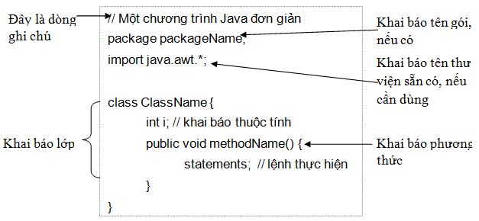
KIẾN TRÚC CHƯƠNG TRÌNH CỦA JAVA
Dạng cơ bản của một tập tin mã nguồn Java có cấu trúc như hình 2.5 sau:

Slide 19
KIẾN TRÚC CHƯƠNG TRÌNH CỦA JAVA
Khai báo package:
Package được dùng để đóng gói các lớp trong chương trình lại với nhau thành một khối. Đây là một cách hữu hiệu để lưu trữ các lớp gần giống nhau hoặc có cùng một mô đun thành một khối thống nhất.
Cú pháp khai báo tên gói bằng từ khoá package:
package <Tên gói>;

Slide 20
KIẾN TRÚC CHƯƠNG TRÌNH CỦA JAVA
Ưu điểm của package:
Cho phép nhóm các lớp vào với nhau thành các đơn vị nhỏ hơn. Việc thao tác trên các đơn vị khối sẽ gọn hơn thao tác trên một tập các lớp.
Tránh việc xung đột khi đặt tên lớp. Vì các lớp không cùng gói có thể đặt tên trùng nhau. Khi số lượng lớp của chương trình quá lớn ta có thể tránh phải đặt tên khác nhau cho các lớp bằng cách đặt chúng vào các gói khác nhau.

Slide 21
KIẾN TRÚC CHƯƠNG TRÌNH CỦA JAVA
Ưu điểm của package:
Cho phép bảo vệ các lớp. Khi chương trình lớn, việc chia nhỏ chương trình thành các gói sẽ thuận lợi hơn cho việc quản lý và phát triển.
Tên gói còn được dùng để định danh lớp trong ứng dụng.

Slide 22
KIẾN TRÚC CHƯƠNG TRÌNH CỦA JAVA
Lưu ý:
Dòng lệnh khai báo tên gói phải được đặt đầu tiên trong tập tin mã chương trình.
Chỉ được khai báo tối đa một tên gói đối với mỗi tập mã nguồn Java.
Các tập tin của các lớp nằm cùng gói ứng dụng phải được lưu trong cùng một thư mục (tên thư mục là tên gói) theo cấu trúc của dự án.

Slide 23
KIẾN TRÚC CHƯƠNG TRÌNH CỦA JAVA
Lưu ý:
Tên gói nên đặt theo chữ thường vì tên gói sẽ là tên thư mục tương ứng trong ổ đĩa, tránh nhầm lẫn với tên các tập tin là tên các lớp của chương trình.
Khi không nhóm các lớp trong gói (do chương trình đơn giản), thì không cần thiết phải khai báo tên gói ở đầu tập tin. Khi đó lớp ở gói mặc định không có tên.

Slide 24
KIẾN TRÚC CHƯƠNG TRÌNH CỦA JAVA
Khai báo thư viện:
Khai báo thư viện để chỉ ra những thư viện đã được định nghĩa sẵn mà chương trình sẽ tham khảo tới.
Cú pháp khai báo thư viện với từ khoá import như sau:
import <Tên thư viện>;

Slide 25
KIẾN TRÚC CHƯƠNG TRÌNH CỦA JAVA
Khai báo thư viện:
Java chuẩn cung cấp một số thư viện như:
java.lang: Cung cấp các hàm thao tác trên các kiểu dữ liệu cơ bản, xử lý lỗi và ngoại lệ, xử lý vào ra trên các thiết bị chuẩn như bàn phím và màn hình.
java.applet: Cung cấp các hàm cho xây dựng các applet (sẽ trình bày trong Chương 9).
java.awt: Cung cấp các hàm cho xây dựng các ứng dụng đồ hoạ với các thành phần giao tiếp multimedia (sẽ trình bày trong Chương 9).

Slide 26
KIẾN TRÚC CHƯƠNG TRÌNH CỦA JAVA
Khai báo thư viện:
Java chuẩn cung cấp một số thư viện như:
java.io: Cung cấp các hàm xử lý vào/ra trên các thiêt bị chuẩn và các thiết bị ngoại vi (sẽ trình bày trong Chương 8).
java.util: Cung cấp các hàm tiện ích trong xử lý liên quan đến các kiểu dữ liệu có cấu trúc như ArrayList, HashMap, TreeMap,… (sẽ trình bày trong Chương 6)

Slide 27
KIẾN TRÚC CHƯƠNG TRÌNH CỦA JAVA
Lưu ý:
Nếu muốn khai báo tham khảo nhiều thư viện, phải khai báo tham khảo mỗi thư viện với một từ khoá import.
Nếu chỉ tham khảo một vài lớp trong một thư viện, nên chỉ rõ tham khảo lớp nào, thay vì phải khai báo tham khảo cả gói (bằng kí hiệu “*”) vì tham khảo cả gói sẽ tăng kích cỡ tập tin class sau khi biên dịch.
Nếu không tham khảo thư viện nào, không cần thiết phải khai báo các tham khảo với từ khoá import.

Slide 28
KIẾN TRÚC CHƯƠNG TRÌNH CỦA JAVA
Khai báo lớp:
Phần này luôn bắt buộc phải có đối với một tập tin Java. Phần này có dạng như sau:
<tính chất> class <Tên lớp>
{
…
}
Trong Java tên lớp thường đặt theo kiểu Pascal (các ký tự đầu tiên của từ là chữ in) như SimpleProgram, FirstClass,..

Slide 29
KIẾN TRÚC CHƯƠNG TRÌNH CỦA JAVA
Ba tính chất đặc trưng của lớp:
public: Lớp có thể được truy cập từ các gói khác. Nếu không khai báo public thì ngầm định lớp chỉ có thể được truy xuất trong cùng một gói.
final: Khai báo lớp hằng, lớp này không thể tạo dẫn xuất; Tức là không có lớp nào kế thừa được từ các lớp có tính chất final.
abstract: Khai báo lớp trừu tượng, lớp này chứa các phương thức trừu tượng. Không thể tạo các thể hiện của các lớp trừu tượng bằng toán tử new như các lớp thông thường.

Slide 30
KIẾN TRÚC CHƯƠNG TRÌNH CỦA JAVA
Lưu ý:
Chỉ có tính chất public hoặc không khai báo tính chất (package) có thể sử dụng cho lớp. Và lớp này có cùng tên tập tin. Ví dụ nếu tập tin là Xyz.java thì phải có lớp Xyz trong tập tin này.
Nếu có nhiều hơn một lớp public trong một tập tin, trình biên dịch sẽ báo lỗi.
Để sử dụng lớp từ một gói khác, ta phải viết tên gói trước tên lớp. Ví dụ: chuong2.LopMinhHoa

Slide 31
KIẾN TRÚC CHƯƠNG TRÌNH CỦA JAVA
Ghi chú:
Java hỗ trợ ba kiểu ghi chú: Truyền thống, kết thúc dòng, và ghi chú sưu liệu Java (Java documentation comments).
Ghi chú truyền thống: /* */
/* Giải phương trình bậc hai
ax2+bx+c=0 */
Ghi chú kết thúc dòng: //
// Giải phương trình bậc hai
// ax2+bx+c=0
Ghi chú sưu liệu Java: Ghi chú được tạo ra bởi tiện ích javadoc.

Slide 32
KIẾN TRÚC CHƯƠNG TRÌNH CỦA JAVA
Phương thức main:
Bắt buộc phải có với mọi chương trình Java và là điểm bắt đầu thực hiện chương trình:
public static void main (String [ ] args)
{
// các câu lệnh
}
Đây là phương thức chính, từ đây chương trình bắt đầu việc thực thi của mình. Tất cả các ứng dụng Java đều sử dụng một phương thức main này.

Slide 33
KIẾN TRÚC CHƯƠNG TRÌNH CỦA JAVA
Phương thức main:
Từ khoá public là một chỉ định truy xuất. Nó cho biết thành viên của lớp có thể được truy xuất từ bất cứ đâu trong chương trình.
Từ khoá static cho phép main được gọi tới mà không cần tạo ra một thể hiện (instance) của lớp. Nó không phụ thuộc vào các thể hiện của lớp được tạo ra.
Từ khoá void thông báo cho máy tính biết rằng phương thức sẽ không trả lại bất cứ giá trị nào khi thực thi chương trình.
args là danh sách tham số cho chương trình.

Slide 34
KIẾN TRÚC CHƯƠNG TRÌNH CỦA JAVA
Ví dụ:
class PassArgument
{
public static void main(String args[ ])
{
System.out.println(“Danh sách tham số phương thức main nhận được:”);
System.out.println(args[0]); System.out.println(args[1]);
}
}
Phương thức in ra màn hình có thể sử dụng System.out.println (in xong xuống dòng) và System.out.print(in không xuống dòng)

Slide 35
CƠ CHẾ THỰC THI CỦA JAVA
Chương trình Java có thể được soạn thảo bằng notepad trong Windows, vì trong Linux hay các IDE như eclipse, Netbean, Jcreator Pro, Jbuilder… Nếu chạy trong cửa sổ dòng lệnh của Windows, ta có thể biên dịch chương trình Java ra mã bytecode như sau:
javac sourcecode_filename

Slide 36
CƠ CHẾ THỰC THI CỦA JAVA
Ví dụ:
javac PassArgument.java
javac Foo.java Bar.java Another.java
Hoặc sử dụng *:
javac *.java
Nếu biên dịch thành công các tập tin .class chứa mã bytecode

Slide 37
CƠ CHẾ THỰC THI CỦA JAVA
Để chạy mã bytecode dùng lệnh sau:
java bytecode_filename (bỏ qua đuôi tập tin.class)
Ví dụ:
java PassArgument

Slide 38
CƠ CHẾ THỰC THI CỦA JAVA
Kết quả như sau:
Đây là danh sách tham số phương thức main nhận được A
123
B1

Slide 39
CƠ CHẾ THỰC THI CỦA JAVA
Chú ý:
Khi chạy trong một IDE, việc biên dịch và chạy chương trình Java được thực hiện bằng cách chọn lệnh trong menu.

Slide 40
CÁC KIỂU DỮ LIỆU CƠ BẢN
byte: Dùng để lưu dữ liệu kiểu số nguyên có kích thước một byte (8 bit). Phạm vi biểu diễn giá trị từ -128 đến 127. Giá trị mặc định là 0.
char: Dùng để lưu dữ liệu kiểu kí tự hoặc số nguyên không âm có kích thước 2 byte (16 bit). Phạm vi biểu diễn giá trị từ \u0000 đến \uFFFF. Giá trị mặc định là 0.

Slide 41
CÁC KIỂU DỮ LIỆU CƠ BẢN
boolean: Dùng để lưu dữ liệu chỉ có hai trạng thái đúng hoặc sai (độ lớn chỉ có 1 bit). Phạm vi biểu diễn giá trị là true, false. Giá trị mặc định là false.
short: Dùng để lưu dữ liệu có kiểu số nguyên, kích cỡ 2 byte (16 bit). Phạm vi biểu diễn giá trị từ - 32768 đến 32767. Giá trị mặc định là 0.

Slide 42
CÁC KIỂU DỮ LIỆU CƠ BẢN
int: Dùng để lưu dữ liệu có kiểu số nguyên, kích cỡ 4 byte (32 bit). Phạm vi biểu diễn giá trị từ -2,147,483,648 đến 2,147,483,647. Giá trị mặc định là 0.
float: Dùng để lưu dữ liệu có kiểu số thực, kích cỡ 4 byte (32 bit). Giá trị mặc định là 0.0f.

Slide 43
CÁC KIỂU DỮ LIỆU CƠ BẢN
double: Dùng để lưu dữ liệu có kiểu số thực có kích thước lên đến 8 byte. Giá trị mặc định là 0.00d.
long: Dùng để lưu dữ liệu có kiểu số nguyên có kích thước lên đến 8 byte. Giá trị mặc định là 0l.

Slide 44
KHAI BÁO BIẾN
Cú pháp khai báo biến:
dataType varName;
Trong đó, dataType là kiểu dữ liệu của biến, varName là tên biến.

Slide 45
KHAI BÁO BIẾN
Quy tắc đặt tên biến:
Chỉ được bắt đầu bằng một ký tự (chữ), hoặc một dấu gạch dưới, hoặc một ký tự $.
Không có khoảng trắng giữa tên.
Bắt đầu từ ký tự thứ hai, có thể dùng các ký tự (chữ), chữ số, dấu $, dấu gạch dưới.
Không trùng với các từ khoá.

Slide 46
KHAI BÁO BIẾN
Quy tắc đặt tên biến:
Có phân biệt chữ hoa chữ thường.
Cách đặt tên biến nên theo kiểu camel (ký tự đầu tiên là chữ thường, các ký tự đầu tiên của từ kế tiếp là chữ in).
VD:
int grade;
double averageGrade;
String myPetRat;
boolean weAreFinished;

Slide 47
PHẠM VI HOẠT ĐỘNG CỦA BIẾN
Một biến có phạm vi hoạt động trong toàn bộ khối lệnh mà nó được khai báo.
Một khối lệnh bắt đầu bằng dấu { và kết thúc bằng dấu }

Slide 48
PHẠM VI HOẠT ĐỘNG CỦA BIẾN
Nếu biến được khai báo trong một cấu trúc lệnh điều khiển, biến đó có phạm vi hoạt động trong khối lệnh tương ứng.
Nếu biến được khai báo trong một phương thức (không nằm trong khối lệnh nào), biến đó có phạm vi hoạt động trong phương thức tương ứng: có thể được sử dụng trong tất cả các khối lệnh của phương thức.
Nếu biến được khai báo trong một lớp (không nằm trong trong một phương thức nào), biến đó có phạm vi hoạt động trong toàn bộ lớp tương ứng: có thể được sử dụng trong tất cả các phương thức của lớp.

Slide 49
KHỞI TẠO BIẾN
Không nhất thiết phải gán giá trị cho biến khi nó vừa được khai báo, nhưng biến phải có giá trị xác định khi chúng lần đầu được sử dụng.

Slide 50
KHỞI TẠO BIẾN
Ví dụ sau hai biến nguyên được khai báo, biến foo được gán giá trị, biến bar thì không.
int foo; int bar; foo = 3;
foo = foo + bar; // Dòng lệnh này không biên dịch.
Trình biên dịch sẽ báo lỗi đoạn lệnh sau:
variable bar might not have been initialized foo = foo + bar;

Slide 51
ÉP KIỂU
Ví dụ, cần cộng một biến có dạng int với một biến có dạng float. Java sử dụng tính năng ép kiểu (type casting) của C/C++.
float c = 35.8f;
int b = (int)c + 1;
Đầu tiên giá trị dấu phảy động c được đổi thành giá trị nguyên 35. Sau đó nó được cộng với 1 và kết quả là giá trị 36 được lưu vào b.

Slide 52
ÉP KIỂU
Có hai loại ép kiểu dữ liệu:
Nới rộng (widening): Quá trình làm tròn số từ kiểu dữ liệu có kích thước nhỏ hơn sang kiểu có kích thước lớn hơn. Kiểu biến đổi này không làm mất thông tin.
Ví dụ chuyển từ int sang float.
Chuyển kiểu loại này có thế được thực hiện ngầm định bởi trình biên dịch.

Slide 53
ÉP KIỂU
Có hai loại ép kiểu dữ liệu:
Thu hẹp (narrowwing): Quá trình làm tròn số từ kiểu dữ liệu có kích thước lớn hơn sang kiểu có kích thước nhỏ hơn. Kiểu biến đổi này có thể làm mất thông tin như ví dụ ở trên.
Chuyển kiểu loại này không thể thực hiện ngầm định bởi trình biên dịch, người dùng phải thực hiện chuyển kiểu tường minh.

Slide 54
KIỂU STRING
Khai báo:
Kiểu chuổi trong Java là String. Nếu khai báo:
string s = "foo"; // báo lỗi.
Thông báo lỗi:
cannot find symbol symbol: string

Slide 55
KIỂU STRING
Khai báo:
Để ghép chuỗi với nhau dùng toán tử +:
String x = "foo";
String y = "bar";
int no = 33;
String z = x + y + "!" + no; // z được gán giá trị "foobar! 33" (giá trị của x và y không đổi).

Slide 56
KIỂU STRING
Khai báo:
Để gán chuỗi rỗng:
String s = "";
Để gán giá trị null (chưa được gán giá trị lần nào):
String s = null;

Slide 57
CÁC TOÁN TỬ
Các dạng toán tử:
Toán tử số học
Toán tử bit
Toán tử quan hệ
Toán tử logic
Toán tử điều kiện
Toán tử gán

Slide 58
CÁC TOÁN TỬ
Toán tử số học:
Các toán hạng của các toán tử số học phải ở dạng số. Các toán hạng kiểu boolean không sử dụng được, song các toán hạng ký tự cho phép sử dụng loại toán tử này.
Một vài kiểu toán tử như: +, -, *, /, %, ++, --, +=, -=, *=, /=, %=

Slide 59
CÁC TOÁN TỬ
Toán tử Bit:
Các toán tử dạng bit cho phép ta thao tác trên từng bit riêng biệt trong các kiểu dữ liệu nguyên thuỷ.

Slide 60
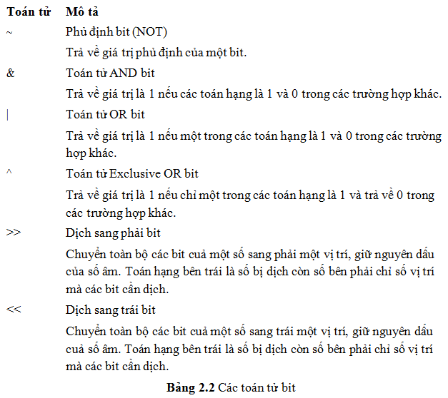
CÁC TOÁN TỬ
Toán tử Bit:

Slide 61
CÁC TOÁN TỬ
Các toán tử quan hệ:
Các toán tử quan hệ kiểm tra mối quan hệ giữa hai toán hạng.
Kết quả của một biểu thức có dùng các toán tử quan hệ là những giá trị boolean (true hoặc false).
Các toán tử quan hệ được sử dụng trong các cấu trúc điều khiển.
Các toán tử quan hệ: ==, !=, >, <, >=, <=.

Slide 62
CÁC TOÁN TỬ
Các toán tử logic:
Các toán tử logic làm việc với các toán hạng Boolean.
Một vài toán tử kiểu này là: &&, ||, ^, !

Slide 63
CÁC TOÁN TỬ
Các toán tử điều kiện:
Toán tử điều kiện là một loại toán tử đặc biệt vì nó bao gồm ba thành phần cấu thành biểu thức điều kiện.
Cú pháp:
<biểu thức 1> ? <biểu thức 2> : <biểu thức 3>;
Biểu thức 1: biểu thức logic. Trả về giá trị true hoặc false
Biểu thức 2: là giá trị trả về nếu <biểu thức 1> xác định là true
Biểu thức 3: là giá trị trả về nếu <biểu thức 1> xác định là false

Slide 64
CÁC TOÁN TỬ
Toán tử gán:
Toán tử gán (=) dùng để gán một giá trị vào một biến và có thể gán nhiều giá trị cho nhiều biến cùng một lúc. Ví dụ đoạn lệnh sau gán một giá trị cho biến var và giá trị này lại được gán cho nhiều biến trên một dòng lệnh đơn.
int var = 20;
int p,q,r,s;
p=q=r=s=var;
Dòng lệnh cuối cùng được thực hiện từ phải qua trái. Đầu tiên giá trị ở biến var được gán cho s, sau đó giá trị của s được gán cho r và cứ tiếp như vậy.

Slide 65
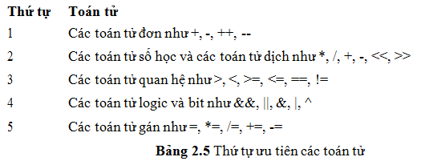
CÁC TOÁN TỬ
Thứ tự ưu tiên của các toán tử:

Slide 66
CÁC TOÁN TỬ
Thay đổi thứ tự ưu tiên:
Để thay đổi thứ tự ưu tiên trên một biểu thức, ta có thể sử dụng dấu ngoặc đơn ():
Phần được giới hạn trong ngoặc đơn được thực hiện trước.
Nếu dùng nhiều ngoặc đơn lồng nhau thì toán tử nằm trong ngoặc đơn phía trong sẽ thực thi trước, sau đó đến các vòng phía ngoài.
Trong phạm vi một cặp ngoặc đơn thì quy tắc thứ tự ưu tiên vẫn giữ nguyên tác dụng.

Slide 67
BIỂU THỨC
Biểu thức:
Một biểu thức đơn giản trong Java là:
Hằng: 7, false
Một ký tự: ‘A’, ‘3’
Một chuỗi: “foo”, “Java”
Tên của biến: myString, x
Sự kết hợp của hai toán hạng bởi một toán tử hai ngôi: x + 2
Một biến và toán tử một ngôi đi kèm: i++
Biểu thức trong cặp dấu (): (x + 2)
Kiểu của biểu thức là kiểu giá trị trả về.

Slide 68
CÁC CẤU TRÚC LỆNH
Hai loại cấu trúc điều khiển:
Điều khiển rẽ nhánh
if-else
swich-case
Vòng lặp (loop)
while
do-while
for

Slide 69
CÁC CẤU TRÚC LỆNH
Lệnh if-else:
Lệnh if-else kiểm tra giá trị dạng boolean của điều kiện. Nếu giá trị điều kiện là true thì chỉ có khối lệnh sau if được thực hiện, nếu là false thì chỉ có khối lệnh sau else được thực hiện.
Cú pháp:
if (điều kiện)
{
khối lệnh 1;
}
else
{
khối lệnh 2;
}

Slide 70
CÁC CẤU TRÚC LỆNH
Lệnh if-else:
VD: Đoạn chương trình sau kiểm tra xem các số có chia hết cho 5 hay không.
int num=10;
If (num%5 == 0)
System.out.println (num + “chia hết cho 5!”);
else
System.out.println (num + ”không chia hết cho 5!”);

Slide 71
CÁC CẤU TRÚC LỆNH
Lệnh switch-case:
Khối lệnh switch-case có thể được sử dụng thay thế câu lệnh if-else trong trường hợp một biểu thức cho ra nhiều kết quả.

Slide 72
CÁC CẤU TRÚC LỆNH
Lệnh switch-case:
Cú pháp:
swich (biểu thức)
{
case ‘giá trị 1’: khối lệnh 1;
break;
case ‘giá trị 2’: khối lệnh 2;
break;
…………………
case ‘giá trị N’: khối lệnh N;
break;
default: khối lệnh mặc định;
}

Slide 73
CÁC CẤU TRÚC LỆNH
Lệnh switch-case:
biểu thức: Biến chứa một giá trị xác định.
giá trị 1, giá trị 2, …. giá trị N: Các giá trị hằng số phù hợp với giá trị trên biểu thức. khối lệnh 1, khối lệnh 1…
khối lệnh N: Khối lệnh được thực thi khi trường hợp tương ứng có giá trị true.
break: Từ khoá được sử dụng để bỏ qua tất cả các câu lệnh sau đó và chuyển điều khiển tới cấu trúc sau switch.

Slide 74
CÁC CẤU TRÚC LỆNH
Lệnh switch-case:
default: Từ khóa tuỳ chọn được sử dụng để chỉ rõ các câu lệnh nào được thực hiện chỉ khi tất cả các trường hợp nhận giá trị false.
khối lệnh mặc định: Khối lệnh được thực hiện chỉ khi tất cả các trường hợp nhận giá trị false

Slide 75
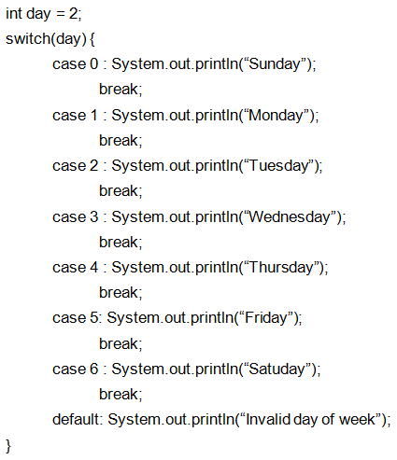
CÁC CẤU TRÚC LỆNH
Lệnh switch-case:
VD:

Slide 76
CÁC CẤU TRÚC LỆNH
Vòng lặp while:
Vòng lặp while thực thi khối lệnh khi điều kiện vẫn là true và dừng lại khi điều kiện thực thi nhận giá trị false. Cú pháp:
while(điều kiện)
{
khối lệnh;
}
điều kiện: Có giá trị boolean; vòng lặp sẽ tiếp tục cho nếu điều kiện vẫn có giá trị true.
khối lệnh: Khối lệnh được thực hiện nếu điều kiện nhận giá trị true.

Slide 77
CÁC CẤU TRÚC LỆNH
Vòng lặp while:
VD: Đoạn chương trình sau tính tổng của 5 số tự nhiên đầu tiên dùng cấu trúc while.
int a = 5, sum = 0;
while (a >= 1)
{
sum +=a;
a--;
}
System.out.println(“The sum is ”+sum);

Slide 78
CÁC CẤU TRÚC LỆNH
Vòng lặp do-while:
Vòng lặp do-while thực thi khối lệnh khi mà điều kiện là true, tương tự như vòng lặp while, ngoại trừ do-while thực hiện lệnh ít nhất một lần ngay cả khi điều kiện là false.
Cú pháp:
do
{
khối lệnh;
} while(điều kiện);

Slide 79
CÁC CẤU TRÚC LỆNH
Vòng lặp do-while:
điều kiện: Biểu thức boolean; vòng lặp sẽ tiếp tục khi mà điều kiện vẫn có giá trị true.
khối lệnh: Khối lệnh luôn được thực hiện ở lần thứ nhất, từ vòng lặp thứ hai, chúng được thực hiện khi điều kiện nhận giá trị true.

Slide 80
CÁC CẤU TRÚC LỆNH
Vòng lặp do-while:
Ví dụ sau tính tổng của 5 số tự nhiên đầu tiên dùng cấu trúc do-while.
int a = 1,sum = 0;
do
{
sum += a;
a++;
} while (a <= 5);
System.out.println(“Sum of 1 to 5 is ” + sum);

Slide 81
CÁC CẤU TRÚC LỆNH
Vòng lặp for:
Vòng lặp for cung cấp một dạng kết hợp tất cả các đặc điểm chung của tất cả các loại vòng lặp: giá trị khởi tạo của biến chạy, điều kiện dừng của vòng lặp và lệnh thay đổi giá trị của biến chạy.
Cú pháp:
for(khối lệnh khởi tạo; điều kiện; khối lệnh thay đổi biến chạy)
{
khối lệnh;
}

Slide 82
CÁC CẤU TRÚC LỆNH
Vòng lặp for:
VD: Đoạn chương trình sau hiển thi tổng của 5 số đầu tiên dùng vòng lặp for.
int sum = 0;
for (int i=1; i<=5; i++)
sum += i;
System.out.println(“The sum is ” + sum);

Slide 83
CÁC CẤU TRÚC LỆNH
Vòng lặp for:
Để thoát khỏi vòng lặp ta sử dụng lệnh break. Ví dụ:
for (int x = 1; x <= 4; x++)
{
// ... nhưng khi x bằng 3, thì thoát khỏi dòng lặp bằng lệnh break
if (x == 3) break;
System.out.println(x);
}
System.out.println("Lặp kết thúc");
Notes:
Kết quả của đoạn lệnh:
1
2
Lặp kết thúc

Slide 84
CÁC CẤU TRÚC LỆNH
Vòng lặp for:
Để quay lại vòng lặp ta sử dụng lệnh continue. Ví dụ:
for (int x = 1; x <= 4; x++)
{
if (x == 3) break;
if (x == 4) continue;
System.out.println(x);
}
System.out.println("Lặp kết thúc");
Notes:
Kết quả của đoạn lệnh:
1
2
4
Lặp kết thúc

Slide 85
PHONG CÁCH LẬP TRÌNH
Người lập trình giỏi thì chương trình viết phải cho dễ đọc, sao cho những người lập trình chung dễ theo dõi và bảo trì.
Canh lề cho từng khối lệnh
Sử dụng ghi chú
Đặt tên biến phải có ý nghĩa
…..

Slide 86
BÀI TẬP
Bài 1: Viết chương trình tính tổng các số chẵn nằm trong khoảng 1 đến 100.
Bài 2: Viết chương trình hiển thị tổng các bội số của 7 nằm giữa 1 và 100.
Bài 3: Viết chương trình tìm giai thừa của n (n>0), n nhập từ bàn phím.
Bài 4: Viết chương trình tìm bội số chung nhỏ nhất của m và n (m, n>0), m và n được nhập từ bàn phím.

Slide 87
BÀI TẬP
Bài 5: Viết chương trình tìm ước số chung lớn nhất của m và n (m, n>0), m và n được nhập từ bàn phím.
Bài 6: Viết chương trình in ra số chẵn từ 2 tới 10 bằng cách dùng
Một vòng lặp for và một câu lệnh continue
Một vòng lặp while và một biến làm cờ hiệu (variable as a flag).

